Slide 1







Simulating infectious diseases
and optimizing vaccination policies
Marc Choisy, Jean-Daniel Zucker, Giang Khuong, Yann Chevaleyre

Slide 2
Bio
- Yann Chevaleyre, Pr. at University of Paris 13
- Research interests :
  artificial intelligence
  machine learning, reinforcement learning
  optimization
  multi-agent systems
- I am visiting Pr. Jean-Daniel Zucker at MSI (IFI VNU)

Slide 3
SIR model (Susceptibles Infected Recovered)
Susceptibles
Notes:
Ces observations motivent les recherches dans le domaine de la lutte contre les maladies infectieuses. Le cycle typique d’un parasite fait intervenir trois étapes principales. Au cours de l’infection le parasite pénètre à l’intérieur de l’organisme hôte. Ensuite le parasite se multiplie, s’adapte et colonise l’individu hôte. Enfin, des propagules sont émises et transmises vers d’autres individus hôtes. Dssn ce contexte, les luttes naturelles contre les maladies infectieuses interviennent à deux niveaux. Le premier est l’infection qui est dépendante de la densité et de la diversité génétique des individus hôtes. Le deuxième moyen de lutte se situe au niveau de la colonisation et fait intervenir les défenses internes de l’hôte, tel que le système immunitaire.

Slide 4
SIR model (Susceptibles Infected Recovered)
Susceptibles
Infectious
Notes:
Ces observations motivent les recherches dans le domaine de la lutte contre les maladies infectieuses. Le cycle typique d’un parasite fait intervenir trois étapes principales. Au cours de l’infection le parasite pénètre à l’intérieur de l’organisme hôte. Ensuite le parasite se multiplie, s’adapte et colonise l’individu hôte. Enfin, des propagules sont émises et transmises vers d’autres individus hôtes. Dssn ce contexte, les luttes naturelles contre les maladies infectieuses interviennent à deux niveaux. Le premier est l’infection qui est dépendante de la densité et de la diversité génétique des individus hôtes. Le deuxième moyen de lutte se situe au niveau de la colonisation et fait intervenir les défenses internes de l’hôte, tel que le système immunitaire.

Slide 5
SIR model (Susceptibles Infected Recovered)
Susceptibles
Infectious
Notes:
Ces observations motivent les recherches dans le domaine de la lutte contre les maladies infectieuses. Le cycle typique d’un parasite fait intervenir trois étapes principales. Au cours de l’infection le parasite pénètre à l’intérieur de l’organisme hôte. Ensuite le parasite se multiplie, s’adapte et colonise l’individu hôte. Enfin, des propagules sont émises et transmises vers d’autres individus hôtes. Dssn ce contexte, les luttes naturelles contre les maladies infectieuses interviennent à deux niveaux. Le premier est l’infection qui est dépendante de la densité et de la diversité génétique des individus hôtes. Le deuxième moyen de lutte se situe au niveau de la colonisation et fait intervenir les défenses internes de l’hôte, tel que le système immunitaire.

Slide 6
SIR model (Susceptibles Infected Recovered)
Susceptibles
Infectious
Recovered
Notes:
Ces observations motivent les recherches dans le domaine de la lutte contre les maladies infectieuses. Le cycle typique d’un parasite fait intervenir trois étapes principales. Au cours de l’infection le parasite pénètre à l’intérieur de l’organisme hôte. Ensuite le parasite se multiplie, s’adapte et colonise l’individu hôte. Enfin, des propagules sont émises et transmises vers d’autres individus hôtes. Dssn ce contexte, les luttes naturelles contre les maladies infectieuses interviennent à deux niveaux. Le premier est l’infection qui est dépendante de la densité et de la diversité génétique des individus hôtes. Le deuxième moyen de lutte se situe au niveau de la colonisation et fait intervenir les défenses internes de l’hôte, tel que le système immunitaire.

Slide 7
SIR model (Susceptibles Infected Recovered)
Susceptibles
Infectious
Recovered
Notes:
Ces observations motivent les recherches dans le domaine de la lutte contre les maladies infectieuses. Le cycle typique d’un parasite fait intervenir trois étapes principales. Au cours de l’infection le parasite pénètre à l’intérieur de l’organisme hôte. Ensuite le parasite se multiplie, s’adapte et colonise l’individu hôte. Enfin, des propagules sont émises et transmises vers d’autres individus hôtes. Dssn ce contexte, les luttes naturelles contre les maladies infectieuses interviennent à deux niveaux. Le premier est l’infection qui est dépendante de la densité et de la diversité génétique des individus hôtes. Le deuxième moyen de lutte se situe au niveau de la colonisation et fait intervenir les défenses internes de l’hôte, tel que le système immunitaire.

Slide 8
SIR model (Susceptibles Infected Recovered)
Susceptibles
Infectious
Recovered
Notes:
Ces observations motivent les recherches dans le domaine de la lutte contre les maladies infectieuses. Le cycle typique d’un parasite fait intervenir trois étapes principales. Au cours de l’infection le parasite pénètre à l’intérieur de l’organisme hôte. Ensuite le parasite se multiplie, s’adapte et colonise l’individu hôte. Enfin, des propagules sont émises et transmises vers d’autres individus hôtes. Dssn ce contexte, les luttes naturelles contre les maladies infectieuses interviennent à deux niveaux. Le premier est l’infection qui est dépendante de la densité et de la diversité génétique des individus hôtes. Le deuxième moyen de lutte se situe au niveau de la colonisation et fait intervenir les défenses internes de l’hôte, tel que le système immunitaire.

Slide 9
SIR model (Susceptibles Infected Recovered)
Susceptibles
Infectious
Recovered
births & deaths
Notes:
Ces observations motivent les recherches dans le domaine de la lutte contre les maladies infectieuses. Le cycle typique d’un parasite fait intervenir trois étapes principales. Au cours de l’infection le parasite pénètre à l’intérieur de l’organisme hôte. Ensuite le parasite se multiplie, s’adapte et colonise l’individu hôte. Enfin, des propagules sont émises et transmises vers d’autres individus hôtes. Dssn ce contexte, les luttes naturelles contre les maladies infectieuses interviennent à deux niveaux. Le premier est l’infection qui est dépendante de la densité et de la diversité génétique des individus hôtes. Le deuxième moyen de lutte se situe au niveau de la colonisation et fait intervenir les défenses internes de l’hôte, tel que le système immunitaire.

Slide 10
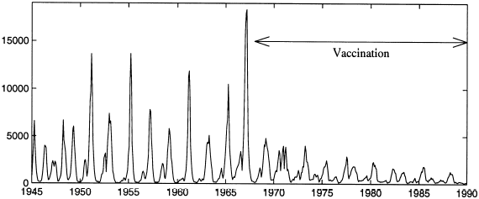
Dynamics of Epidemics

Slide 11
To fight epidemics : Vaccination policies
Def : A vaccination policy answers to the question « when to apply vaccines and at what level ? »
- mass vaccination : a classic vaccination policy
requires to apply vaccine to huge amount of population.
Quite ineffective, very costly
nb of people infected by measles in england
time
- pulse vaccination : apply vaccines to a lower level thn mass vaccination, but every T days.
Much more efficient than mass vaccination.

Slide 12
Objective
- Understand the propagation of epidemics (mathematics is not enough, simulation needed)
- Evaluate vaccination policies with
simulation
- Improve vaccination policies in silico.
Suggest improvement of existing policies.

Slide 13
Outline
1) Dynamics of isolated population
- SIR model
- computer simulation
2) Dynamics of connected populations
- many connected cities
- a simplified model
3) Computer simulation
4) Improving the vaccination policy

Slide 14
1) Dynamics of isolated population

Slide 15
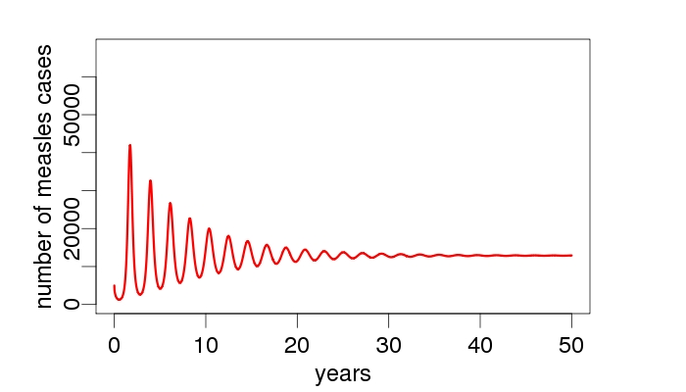




SIR model (Susceptibles Infected Recovered)
endemic equilibrium
S
I
R

Slide 16

Simulating the SIR model
Stochastic model: 8 events with some probability
  Start with initial population:
    S=1000, I=0, R=0
  Simulate for 10000 time steps:
    birth S ← S +1
    death of susceptible: S ← S -1
    Infection : S ← S – 1, E ← E +1
    death of exposed : E ← E - 1
    exposed becomes infected:E ← E -1, I ← I + 1
    death of infected: I ← I – 1
    infected heals: I ← I -1 , R ← R + 1
    death of recovered: R ← R-1

Slide 17
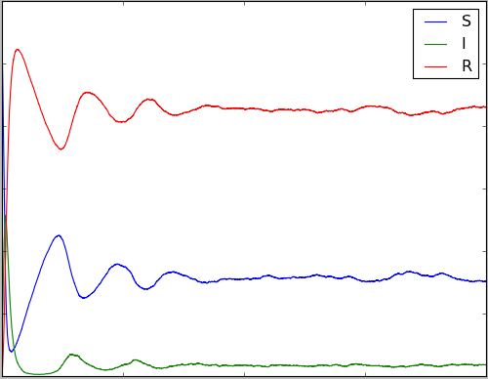
Result of simulation
endemic equilibrium

Slide 18
SIR model (Susceptibles Infected Recovered)
endemic equilibrium
Real epidemics continue to oscillate.. No equilibrium !!
S
I
R

Slide 19
2) Dynamics of spatially connected populations

Slide 20
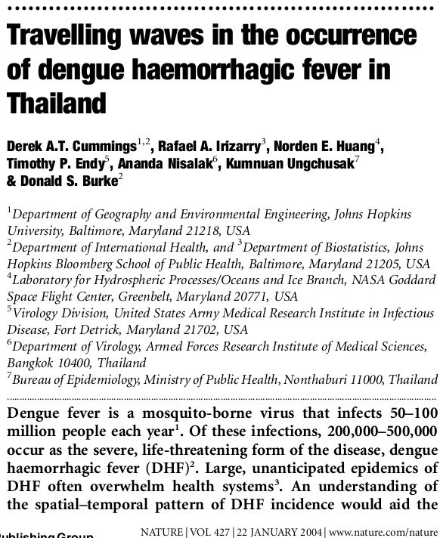

Slide 21
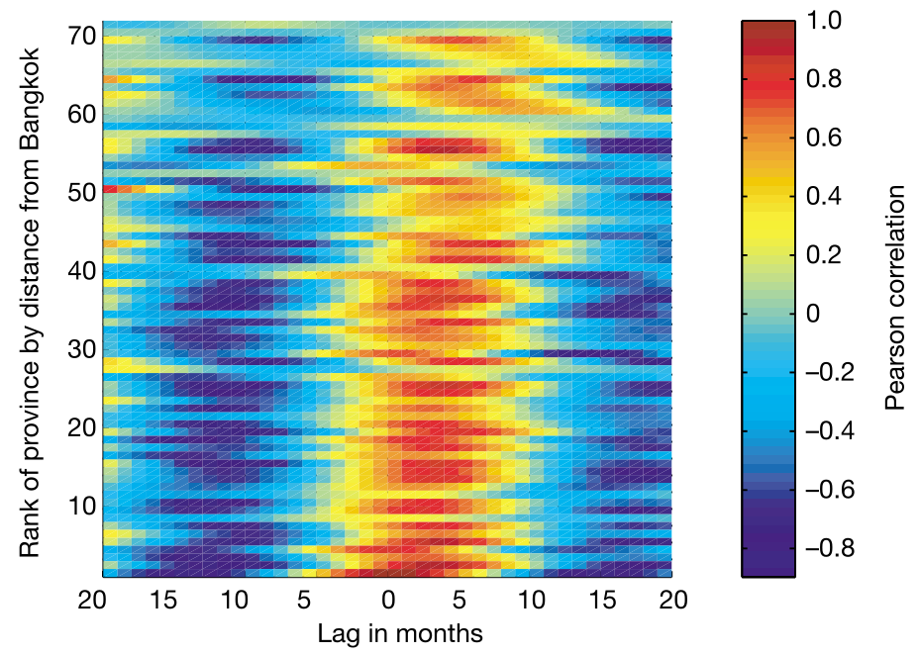
monthly DHF cases in 72 provinces
of Thailand from 1983 – 1997
Cummings et al. (2004) Nature

Slide 22
monthly DHF cases in 72 provinces
of Thailand from 1983 – 1997
148 km / month
Cummings et al. (2004) Nature

Slide 23
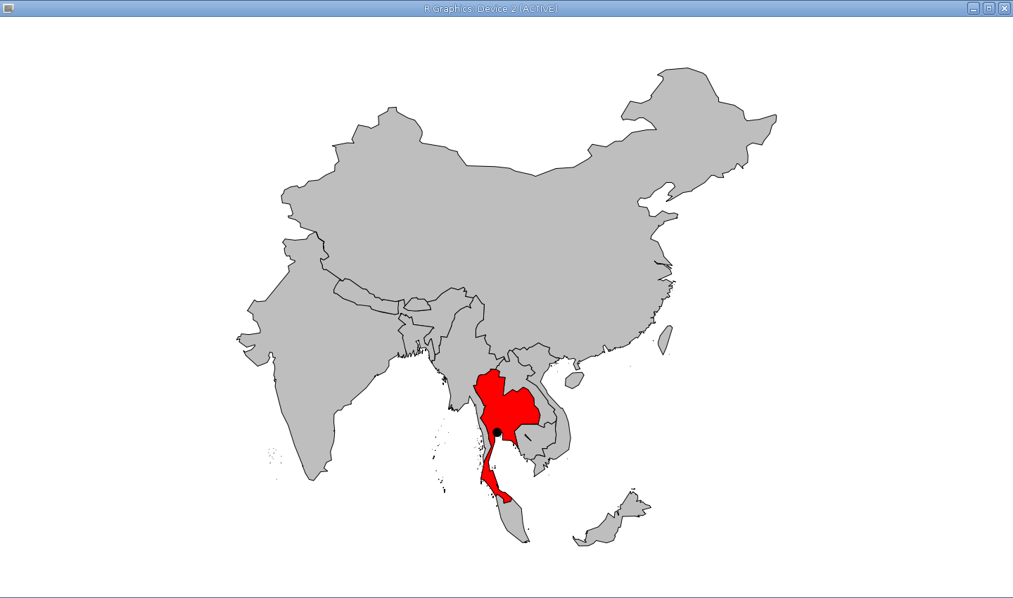
what is a population for
infectious diseases?

Slide 24
what is a population for
infectious diseases?

Slide 25
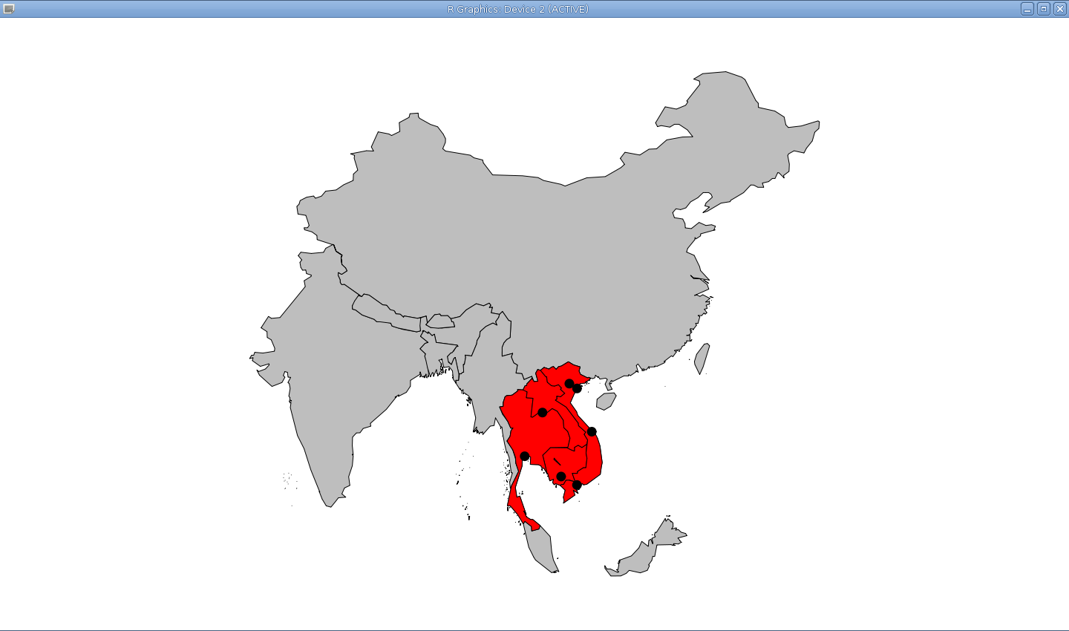
what is a population for
infectious diseases?

Slide 26
what is a population for
infectious diseases?
dengue,
measles,
pertussis,
influenza,
etc...

Slide 27
Spatial epidemiological dynamics of infectious diseases
Master research work of Tran Thi Cam Giang, Vietnam National University, Hanoi
Notes:
Ces observations motivent les recherches dans le domaine de la lutte contre les maladies infectieuses. Le cycle typique d’un parasite fait intervenir trois étapes principales. Au cours de l’infection le parasite pénètre à l’intérieur de l’organisme hôte. Ensuite le parasite se multiplie, s’adapte et colonise l’individu hôte. Enfin, des propagules sont émises et transmises vers d’autres individus hôtes. Dssn ce contexte, les luttes naturelles contre les maladies infectieuses interviennent à deux niveaux. Le premier est l’infection qui est dépendante de la densité et de la diversité génétique des individus hôtes. Le deuxième moyen de lutte se situe au niveau de la colonisation et fait intervenir les défenses internes de l’hôte, tel que le système immunitaire.

Slide 28
Spatial epidemiological dynamics of infectious diseases
Master research work of Tran Thi Cam Giang, Vietnam National University, Hanoi
Notes:
Ces observations motivent les recherches dans le domaine de la lutte contre les maladies infectieuses. Le cycle typique d’un parasite fait intervenir trois étapes principales. Au cours de l’infection le parasite pénètre à l’intérieur de l’organisme hôte. Ensuite le parasite se multiplie, s’adapte et colonise l’individu hôte. Enfin, des propagules sont émises et transmises vers d’autres individus hôtes. Dssn ce contexte, les luttes naturelles contre les maladies infectieuses interviennent à deux niveaux. Le premier est l’infection qui est dépendante de la densité et de la diversité génétique des individus hôtes. Le deuxième moyen de lutte se situe au niveau de la colonisation et fait intervenir les défenses internes de l’hôte, tel que le système immunitaire.

Slide 29
Spatial epidemiological dynamics of infectious diseases
incidence
φ
time
Master research work of Tran Thi Cam Giang, Vietnam National University, Hanoi
Notes:
Ces observations motivent les recherches dans le domaine de la lutte contre les maladies infectieuses. Le cycle typique d’un parasite fait intervenir trois étapes principales. Au cours de l’infection le parasite pénètre à l’intérieur de l’organisme hôte. Ensuite le parasite se multiplie, s’adapte et colonise l’individu hôte. Enfin, des propagules sont émises et transmises vers d’autres individus hôtes. Dssn ce contexte, les luttes naturelles contre les maladies infectieuses interviennent à deux niveaux. Le premier est l’infection qui est dépendante de la densité et de la diversité génétique des individus hôtes. Le deuxième moyen de lutte se situe au niveau de la colonisation et fait intervenir les défenses internes de l’hôte, tel que le système immunitaire.

Slide 30
Spatial epidemiological dynamics of infectious diseases
incidence
φ
time
extinction
Master research work of Tran Thi Cam Giang, Vietnam National University, Hanoi
Notes:
Ces observations motivent les recherches dans le domaine de la lutte contre les maladies infectieuses. Le cycle typique d’un parasite fait intervenir trois étapes principales. Au cours de l’infection le parasite pénètre à l’intérieur de l’organisme hôte. Ensuite le parasite se multiplie, s’adapte et colonise l’individu hôte. Enfin, des propagules sont émises et transmises vers d’autres individus hôtes. Dssn ce contexte, les luttes naturelles contre les maladies infectieuses interviennent à deux niveaux. Le premier est l’infection qui est dépendante de la densité et de la diversité génétique des individus hôtes. Le deuxième moyen de lutte se situe au niveau de la colonisation et fait intervenir les défenses internes de l’hôte, tel que le système immunitaire.

Slide 31
Spatial epidemiological dynamics of infectious diseases
incidence
φ
time
extinction
Master research work of Tran Thi Cam Giang, Vietnam National University, Hanoi
Notes:
Ces observations motivent les recherches dans le domaine de la lutte contre les maladies infectieuses. Le cycle typique d’un parasite fait intervenir trois étapes principales. Au cours de l’infection le parasite pénètre à l’intérieur de l’organisme hôte. Ensuite le parasite se multiplie, s’adapte et colonise l’individu hôte. Enfin, des propagules sont émises et transmises vers d’autres individus hôtes. Dssn ce contexte, les luttes naturelles contre les maladies infectieuses interviennent à deux niveaux. Le premier est l’infection qui est dépendante de la densité et de la diversité génétique des individus hôtes. Le deuxième moyen de lutte se situe au niveau de la colonisation et fait intervenir les défenses internes de l’hôte, tel que le système immunitaire.

Slide 32
Spatial epidemiological dynamics of infectious diseases
incidence
recolonization
φ
time
extinction
Master research work of Tran Thi Cam Giang, Vietnam National University, Hanoi
Notes:
Ces observations motivent les recherches dans le domaine de la lutte contre les maladies infectieuses. Le cycle typique d’un parasite fait intervenir trois étapes principales. Au cours de l’infection le parasite pénètre à l’intérieur de l’organisme hôte. Ensuite le parasite se multiplie, s’adapte et colonise l’individu hôte. Enfin, des propagules sont émises et transmises vers d’autres individus hôtes. Dssn ce contexte, les luttes naturelles contre les maladies infectieuses interviennent à deux niveaux. Le premier est l’infection qui est dépendante de la densité et de la diversité génétique des individus hôtes. Le deuxième moyen de lutte se situe au niveau de la colonisation et fait intervenir les défenses internes de l’hôte, tel que le système immunitaire.

Slide 33
Spatial epidemiological dynamics of infectious diseases
rescue effect
incidence
recolonization
φ
time
extinction
Master research work of Tran Thi Cam Giang, Vietnam National University, Hanoi
Notes:
Ces observations motivent les recherches dans le domaine de la lutte contre les maladies infectieuses. Le cycle typique d’un parasite fait intervenir trois étapes principales. Au cours de l’infection le parasite pénètre à l’intérieur de l’organisme hôte. Ensuite le parasite se multiplie, s’adapte et colonise l’individu hôte. Enfin, des propagules sont émises et transmises vers d’autres individus hôtes. Dssn ce contexte, les luttes naturelles contre les maladies infectieuses interviennent à deux niveaux. Le premier est l’infection qui est dépendante de la densité et de la diversité génétique des individus hôtes. Le deuxième moyen de lutte se situe au niveau de la colonisation et fait intervenir les défenses internes de l’hôte, tel que le système immunitaire.

Slide 34
Spatial epidemiological dynamics of infectious diseases
rescue effect
incidence
recolonization
φ
time
extinction
Master research work of Tran Thi Cam Giang, Vietnam National University, Hanoi
Notes:
Ces observations motivent les recherches dans le domaine de la lutte contre les maladies infectieuses. Le cycle typique d’un parasite fait intervenir trois étapes principales. Au cours de l’infection le parasite pénètre à l’intérieur de l’organisme hôte. Ensuite le parasite se multiplie, s’adapte et colonise l’individu hôte. Enfin, des propagules sont émises et transmises vers d’autres individus hôtes. Dssn ce contexte, les luttes naturelles contre les maladies infectieuses interviennent à deux niveaux. Le premier est l’infection qui est dépendante de la densité et de la diversité génétique des individus hôtes. Le deuxième moyen de lutte se situe au niveau de la colonisation et fait intervenir les défenses internes de l’hôte, tel que le système immunitaire.

Slide 35
Spatial epidemiological dynamics of infectious diseases
rescue effect
=
no extinction at larger scale
incidence
recolonization
φ
time
extinction
Master research work of Tran Thi Cam Giang, Vietnam National University, Hanoi
Notes:
Ces observations motivent les recherches dans le domaine de la lutte contre les maladies infectieuses. Le cycle typique d’un parasite fait intervenir trois étapes principales. Au cours de l’infection le parasite pénètre à l’intérieur de l’organisme hôte. Ensuite le parasite se multiplie, s’adapte et colonise l’individu hôte. Enfin, des propagules sont émises et transmises vers d’autres individus hôtes. Dssn ce contexte, les luttes naturelles contre les maladies infectieuses interviennent à deux niveaux. Le premier est l’infection qui est dépendante de la densité et de la diversité génétique des individus hôtes. Le deuxième moyen de lutte se situe au niveau de la colonisation et fait intervenir les défenses internes de l’hôte, tel que le système immunitaire.

Slide 36
Spatial epidemiological dynamics of infectious diseases
incidence
φ=0
time
Master research work of Tran Thi Cam Giang, Vietnam National University, Hanoi
Notes:
Ces observations motivent les recherches dans le domaine de la lutte contre les maladies infectieuses. Le cycle typique d’un parasite fait intervenir trois étapes principales. Au cours de l’infection le parasite pénètre à l’intérieur de l’organisme hôte. Ensuite le parasite se multiplie, s’adapte et colonise l’individu hôte. Enfin, des propagules sont émises et transmises vers d’autres individus hôtes. Dssn ce contexte, les luttes naturelles contre les maladies infectieuses interviennent à deux niveaux. Le premier est l’infection qui est dépendante de la densité et de la diversité génétique des individus hôtes. Le deuxième moyen de lutte se situe au niveau de la colonisation et fait intervenir les défenses internes de l’hôte, tel que le système immunitaire.

Slide 37
Spatial epidemiological dynamics of infectious diseases
incidence
time
extinction
Master research work of Tran Thi Cam Giang, Vietnam National University, Hanoi
Notes:
Ces observations motivent les recherches dans le domaine de la lutte contre les maladies infectieuses. Le cycle typique d’un parasite fait intervenir trois étapes principales. Au cours de l’infection le parasite pénètre à l’intérieur de l’organisme hôte. Ensuite le parasite se multiplie, s’adapte et colonise l’individu hôte. Enfin, des propagules sont émises et transmises vers d’autres individus hôtes. Dssn ce contexte, les luttes naturelles contre les maladies infectieuses interviennent à deux niveaux. Le premier est l’infection qui est dépendante de la densité et de la diversité génétique des individus hôtes. Le deuxième moyen de lutte se situe au niveau de la colonisation et fait intervenir les défenses internes de l’hôte, tel que le système immunitaire.

Slide 38
Spatial epidemiological dynamics of infectious diseases
incidence
time
extinction
Master research work of Tran Thi Cam Giang, Vietnam National University, Hanoi
Notes:
Ces observations motivent les recherches dans le domaine de la lutte contre les maladies infectieuses. Le cycle typique d’un parasite fait intervenir trois étapes principales. Au cours de l’infection le parasite pénètre à l’intérieur de l’organisme hôte. Ensuite le parasite se multiplie, s’adapte et colonise l’individu hôte. Enfin, des propagules sont émises et transmises vers d’autres individus hôtes. Dssn ce contexte, les luttes naturelles contre les maladies infectieuses interviennent à deux niveaux. Le premier est l’infection qui est dépendante de la densité et de la diversité génétique des individus hôtes. Le deuxième moyen de lutte se situe au niveau de la colonisation et fait intervenir les défenses internes de l’hôte, tel que le système immunitaire.

Slide 39
Spatial epidemiological dynamics of infectious diseases
no rescue effect
incidence
time
extinction
Master research work of Tran Thi Cam Giang, Vietnam National University, Hanoi
Notes:
Ces observations motivent les recherches dans le domaine de la lutte contre les maladies infectieuses. Le cycle typique d’un parasite fait intervenir trois étapes principales. Au cours de l’infection le parasite pénètre à l’intérieur de l’organisme hôte. Ensuite le parasite se multiplie, s’adapte et colonise l’individu hôte. Enfin, des propagules sont émises et transmises vers d’autres individus hôtes. Dssn ce contexte, les luttes naturelles contre les maladies infectieuses interviennent à deux niveaux. Le premier est l’infection qui est dépendante de la densité et de la diversité génétique des individus hôtes. Le deuxième moyen de lutte se situe au niveau de la colonisation et fait intervenir les défenses internes de l’hôte, tel que le système immunitaire.

Slide 40
Spatial epidemiological dynamics of infectious diseases
no rescue effect
incidence
time
extinction
extinction
Master research work of Tran Thi Cam Giang, Vietnam National University, Hanoi
Notes:
Ces observations motivent les recherches dans le domaine de la lutte contre les maladies infectieuses. Le cycle typique d’un parasite fait intervenir trois étapes principales. Au cours de l’infection le parasite pénètre à l’intérieur de l’organisme hôte. Ensuite le parasite se multiplie, s’adapte et colonise l’individu hôte. Enfin, des propagules sont émises et transmises vers d’autres individus hôtes. Dssn ce contexte, les luttes naturelles contre les maladies infectieuses interviennent à deux niveaux. Le premier est l’infection qui est dépendante de la densité et de la diversité génétique des individus hôtes. Le deuxième moyen de lutte se situe au niveau de la colonisation et fait intervenir les défenses internes de l’hôte, tel que le système immunitaire.

Slide 41
Spatial epidemiological dynamics of infectious diseases
no rescue effect
=
extinction at larger scale
incidence
time
extinction
extinction
Master research work of Tran Thi Cam Giang, Vietnam National University, Hanoi
Notes:
Ces observations motivent les recherches dans le domaine de la lutte contre les maladies infectieuses. Le cycle typique d’un parasite fait intervenir trois étapes principales. Au cours de l’infection le parasite pénètre à l’intérieur de l’organisme hôte. Ensuite le parasite se multiplie, s’adapte et colonise l’individu hôte. Enfin, des propagules sont émises et transmises vers d’autres individus hôtes. Dssn ce contexte, les luttes naturelles contre les maladies infectieuses interviennent à deux niveaux. Le premier est l’infection qui est dépendante de la densité et de la diversité génétique des individus hôtes. Le deuxième moyen de lutte se situe au niveau de la colonisation et fait intervenir les défenses internes de l’hôte, tel que le système immunitaire.

Slide 42
Spatial epidemiological dynamics of infectious diseases
probability of extinction at larger scale
synchrony between local populations
Master research work of Tran Thi Cam Giang, Vietnam National University, Hanoi
Notes:
Ces observations motivent les recherches dans le domaine de la lutte contre les maladies infectieuses. Le cycle typique d’un parasite fait intervenir trois étapes principales. Au cours de l’infection le parasite pénètre à l’intérieur de l’organisme hôte. Ensuite le parasite se multiplie, s’adapte et colonise l’individu hôte. Enfin, des propagules sont émises et transmises vers d’autres individus hôtes. Dssn ce contexte, les luttes naturelles contre les maladies infectieuses interviennent à deux niveaux. Le premier est l’infection qui est dépendante de la densité et de la diversité génétique des individus hôtes. Le deuxième moyen de lutte se situe au niveau de la colonisation et fait intervenir les défenses internes de l’hôte, tel que le système immunitaire.

Slide 43
# of infectives
time
Notes:
Ces observations motivent les recherches dans le domaine de la lutte contre les maladies infectieuses. Le cycle typique d’un parasite fait intervenir trois étapes principales. Au cours de l’infection le parasite pénètre à l’intérieur de l’organisme hôte. Ensuite le parasite se multiplie, s’adapte et colonise l’individu hôte. Enfin, des propagules sont émises et transmises vers d’autres individus hôtes. Dssn ce contexte, les luttes naturelles contre les maladies infectieuses interviennent à deux niveaux. Le premier est l’infection qui est dépendante de la densité et de la diversité génétique des individus hôtes. Le deuxième moyen de lutte se situe au niveau de la colonisation et fait intervenir les défenses internes de l’hôte, tel que le système immunitaire.

Slide 44
incidence
time
extinction
extinction
Notes:
Ces observations motivent les recherches dans le domaine de la lutte contre les maladies infectieuses. Le cycle typique d’un parasite fait intervenir trois étapes principales. Au cours de l’infection le parasite pénètre à l’intérieur de l’organisme hôte. Ensuite le parasite se multiplie, s’adapte et colonise l’individu hôte. Enfin, des propagules sont émises et transmises vers d’autres individus hôtes. Dssn ce contexte, les luttes naturelles contre les maladies infectieuses interviennent à deux niveaux. Le premier est l’infection qui est dépendante de la densité et de la diversité génétique des individus hôtes. Le deuxième moyen de lutte se situe au niveau de la colonisation et fait intervenir les défenses internes de l’hôte, tel que le système immunitaire.

Slide 45
Simulating networks
- simulating a big network is possible, but many parameters, many regimes, hard to understand and optimize
- Instead, assume there is a constant external pool of infected people

Slide 46
incidence
time
extinction
extinction
Notes:
Ces observations motivent les recherches dans le domaine de la lutte contre les maladies infectieuses. Le cycle typique d’un parasite fait intervenir trois étapes principales. Au cours de l’infection le parasite pénètre à l’intérieur de l’organisme hôte. Ensuite le parasite se multiplie, s’adapte et colonise l’individu hôte. Enfin, des propagules sont émises et transmises vers d’autres individus hôtes. Dssn ce contexte, les luttes naturelles contre les maladies infectieuses interviennent à deux niveaux. Le premier est l’infection qui est dépendante de la densité et de la diversité génétique des individus hôtes. Le deuxième moyen de lutte se situe au niveau de la colonisation et fait intervenir les défenses internes de l’hôte, tel que le système immunitaire.

Slide 47
Approximation to simulating the network
S
I
R
λ
incidence
constant population
time
extinction
extinction
Notes:
Ces observations motivent les recherches dans le domaine de la lutte contre les maladies infectieuses. Le cycle typique d’un parasite fait intervenir trois étapes principales. Au cours de l’infection le parasite pénètre à l’intérieur de l’organisme hôte. Ensuite le parasite se multiplie, s’adapte et colonise l’individu hôte. Enfin, des propagules sont émises et transmises vers d’autres individus hôtes. Dssn ce contexte, les luttes naturelles contre les maladies infectieuses interviennent à deux niveaux. Le premier est l’infection qui est dépendante de la densité et de la diversité génétique des individus hôtes. Le deuxième moyen de lutte se situe au niveau de la colonisation et fait intervenir les défenses internes de l’hôte, tel que le système immunitaire.

Slide 48
3) Computer simulation

Slide 49
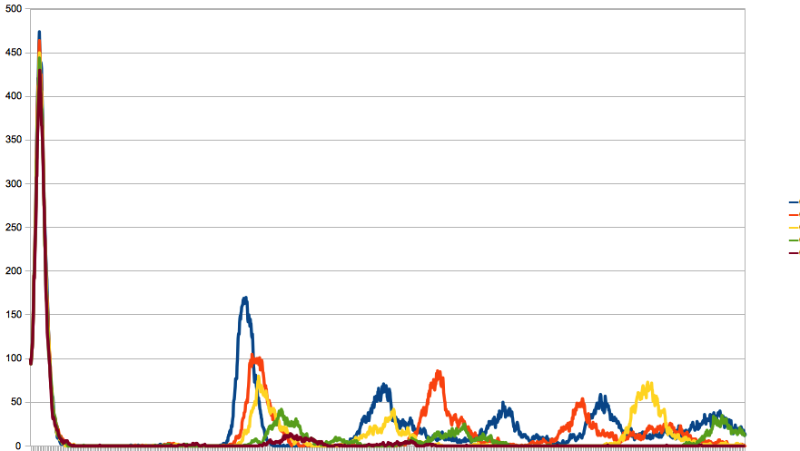
Simulation of mass vaccination (100000 indiv)
nb of vaccines
0
1100
2300
3400
4600
tot nb of infections
6400
5260
4330
4400
4430

Slide 50
4) Optimizing the vaccination policy

Slide 51
optimizing the policy
1) describe a space of candidate policies
2) choose an objective function
3) choose an optimization algorithm

Slide 52

optimizing the policy
1) describe a space of candidate policies
2) choose an objective function
3) choose an optimization algorithm
if
then apply vaccine to 80% of pop
total number of infected (averaged over 100 simulations)
local search (1+1)-ES

Slide 53
optimizing the policy
1) describe a space of candidate policies
2) choose an objective function
3) choose an optimization algorithm
if
then apply vaccine to 80% of pop
total number of infected (averaged over 100 simulations)
local search (1+1)-ES

Slide 54
(1+1)-ES
1) start with arbitrary (w1,w2,w3)
2) generate (w1',w2',w3') randomly, close to (w1,w2,w3).
For example, use a gaussian distribution centered on (w1,w2,w3)
3) Evaluate both strategies by simulation
4) if eval(w1',w2',w3') > eval(w1,w2,w3) then
w1,w2,w3 = w1',w2',w3'
5) goto 2

Slide 55
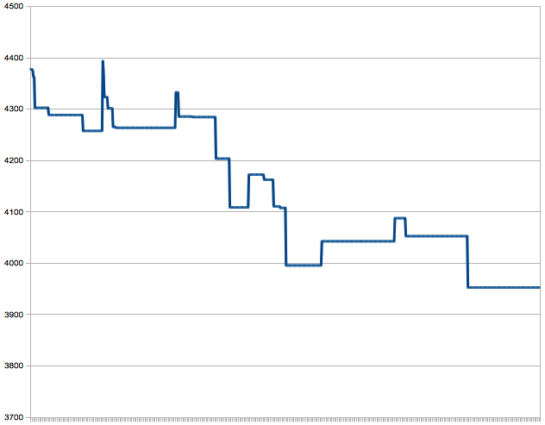
Results
total nb of infections
effect of mass vaccination
time

Slide 56
Conclusion
- Mass vaccination is far from good
- approximate simulation techniques mimic the periodic nature of true epidemics
- optimization techniques work well here

